Slide 1
Асортимент тістечок в кондитерських міста Одеси.
Студент: Коломієць Максим Юрійович
Керівник: Садовська Олена Дмитрівна
Назва закладу: ДНЗ ОВПУ МТС

Slide 2
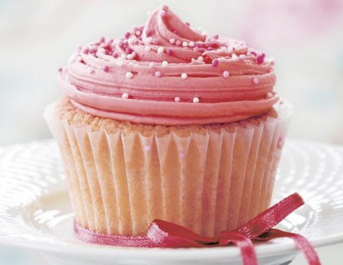
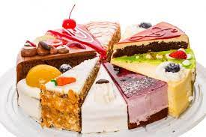
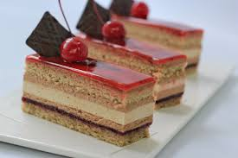
Тістечка - це штучні кондитерські вироби, що мають
різноманітну форму і художньо оздоблену поверхню. Маса тістечок може
бути від 17 до 110 г. Виготовляють тістечка за діючим прейскурантом однієї
назви, але різної маси: великі, маленькі, дитячі (60 % маси великих).
Гарний зовнішній вигляд і приємний смак тістечок — найважливіші
показники якості цих виробів.
Вимоги до якості:
поверхня тістечок повинна
мати чіткий малюнок з візерунком закінченого характеру і з правильно
підібраною кольоровою гаммою. Вироби, заглазуровані помадою, глазурованою
чи желе, повинні мати блискучу, рівномірно покриту поверхню. Посипка
також має бути рівномірною, зі збереженням чітких контурів виробів.

Slide 3
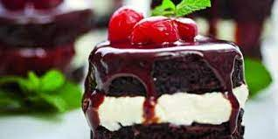
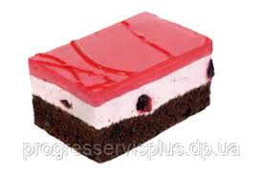
Тістечка можна поділити на окремі групи залежно від випеченого
напівфабрикату: бісквітні, пісочні, шарові, заварні, білково-повітряні,
мигдально - горіхові, виготовлені з крихтового напівфабрикату.
Для приготування бісквітних тістечок, глазурованих помадою,
рекомендується використовувати основний бісквіт щільнішої консистенції,
ніж звичайно, чи користуватися бісквітом з вершковим маслом. Такий бісквіт
забезпечить акуратне глазурування з чіткими і рівними контурами.
Пласт бісквіту, що призначається для глазурування, просочують сиропом
значно менше, ніж інші пласти, оскільки велика кількість сиропу розріджує
помаду і вона втрачає блиск.

Slide 4
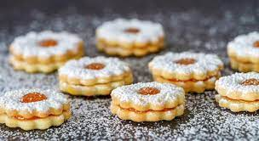
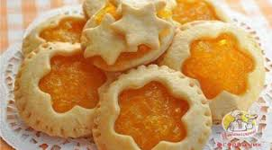
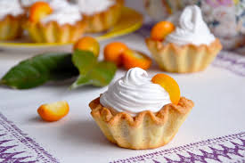
Пісочні тістечка виготовляють з пісочного напівфабрикату
основного чи з додаванням горіхів. За способом приготування пісочні
тістечка поділяються на нарізні та фігурні. Нарізні тістечка виготовляють з
двох-трьох пісочних пластів, з єднаних між собою фруктовою начинкою чи
кремом, які нарізають на прямокутні смужки.
Залежно від напівфабрикатів, що використали для оздоблення, пісочні
тістечка поділяються на дві групи: пісочні тістечка без крему, поверхня яких
оздоблюється різноманітними посипками, фруктами, желе чи помадою, і
тістечка з кремом.

Slide 5
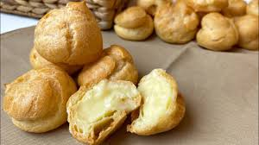
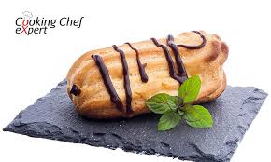
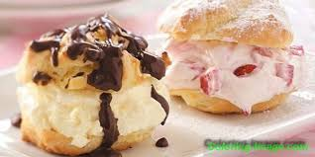
Заварні тістечка. Для ціх тістечок випікають заварний
напівфабрикат у формі трубочок, круглих булочок, кілець, підківок.
Порожнину випечених заготовок наповнюють кремами, поверхню
оздоблюють помадою, кремом, шоколадом чи обсипають цукровою пудрою.
Основою повітряних тістечок є випечені з білково -
повітряного напівфабрикату круглі чи овальні заготовки, які інакше
називають «меренгами».

Slide 6
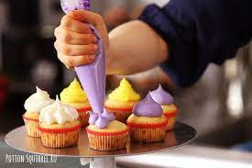
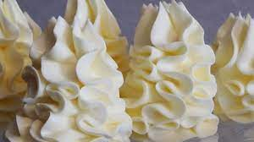
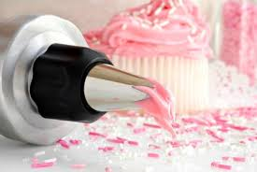
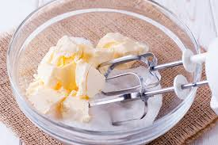
Крем є основним оброблювальним напівфабрикатом, що є пишною пінною
масою, що отримується шляхом збиття високоякісної сировини - вершкового
масла, молока, вершків або сметани, цукрової пудри, яєць. Окрім значного
змісту повітря, крем повинен мати пластичність, утворювати рельєфний
малюнок при обробці поверхні; його використовують для прошарку пластів,
наповнення випечених заварних напівфабрикатів.

Slide 7
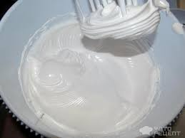
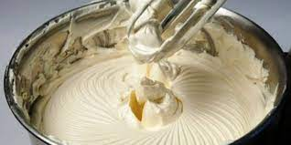
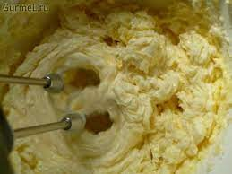
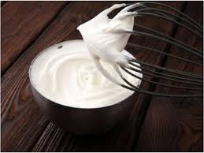
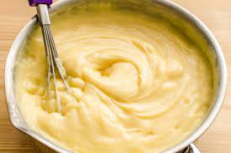
Креми бувають: білкові,
вершкові, сметанні, масляні, заварні, комбіновані та інші.
2.Вершковий крем
1. Білковий крем
4. Масляний крем
3. Сметанний крем
5. Заварний крем

Slide 8
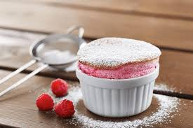
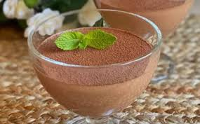
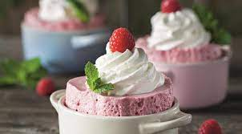
Суфле є пінообразуючим оброблювальним напівфабрикатом, приготованим
шляхом змішування збитого з гарячим агарним сахаро-паточним сиропом і
яєчного білку, і збитого із згущеним молоком вершкового масла. До
цукрових напівфабрикатів відносяться: ванільна пудра, помада, сиропи для
просочення виробів і для глазурування фруктів, цукрова мастика та інші.
Класичний рецепт
50 грам вершкового масла;
сто мл молока;
три столові ложки борошна;
80 грам цукру;
п’ять яєць;
щіпку сіль;
чайну ложку ванільного цукру.

Slide 9
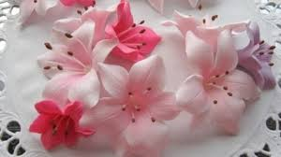
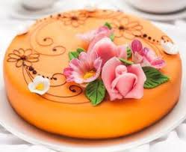
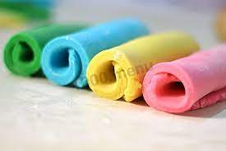
Цукрова мастика використовується для отримання окремих деталей(у вигляді
фруктів, кольорів, фігурок звірів, вітальних карток) при декоруванні тістечок.
Мастика може бути забарвлена в різні кольори і мати різноманітний аромат.

Slide 10
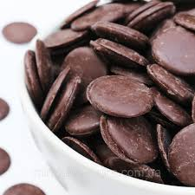
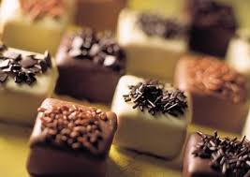
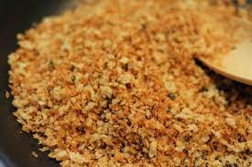
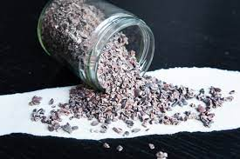
Обсипання застосовуються для обробки поверхні і бічних граней виробів. До
обсипань відносяться бісквітна крихта, листкові і пісочні крихти, шоколадна
вермішель, шоколадні чіпси, цукрово-горіховий декор, крупка шоколадна.

Slide 11
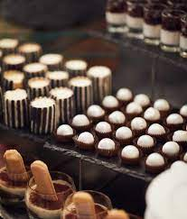
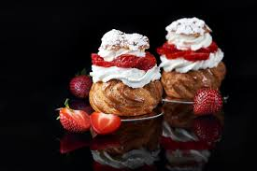
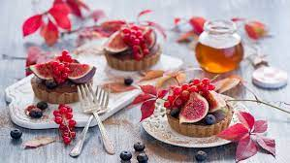
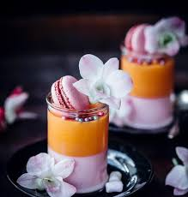
У світі кондитерів вже склалася стійка тенденція до мінімалізації десертів. З
десертів йде скупчення смаків, із-за яких неможливо відчути що саме ти їси.
Кондитери схиляються до простоти і зрозумілості смаків . Тістечка набагато
складніше зробити ідеально красивими, тому що їх не сховаєш за горою
яскравого відволікаючого увагу декору.

Slide 12
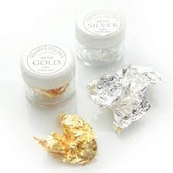
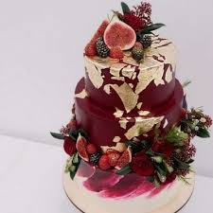
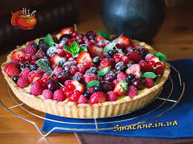
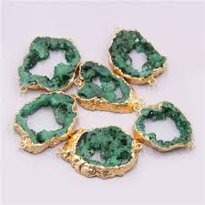
Разом з природними текстурами і кольорами, продовжує рости тенденція на
тістечка з елементами харчового золота, срібла, а також цукрових
каменів(жеод). Мода на еклери, макароні, профітролі і інші заварні тістечка
залишатиметься на піку. Зараз дуже широка популяризація такого
багатогранного десерту, як тарт. Вони відповідають сучасним тенденціям у
світі кондитерського мистецтва. Вони спокушають своєю простотою і
нарядністю одночасно. Поєднання різних текстур і смаків розповідають про
розкіш цього простого на перший погляд тістечка.

Slide 13
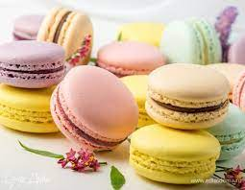
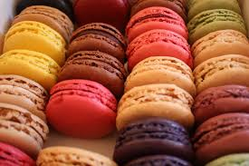
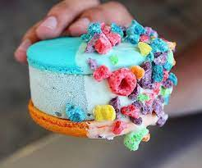
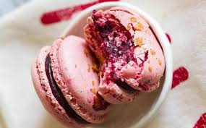
Макароні приймають нові форми, розміри, і навіть стають морозивом. До них
приєдналися і кекси в новому вигляді мініатюрних тістечок. Прості кекси
виводяться на новий рівень завдяки начинкам з ганаша, конфі, крему і
глазурі. Тенденція до зменшення цукру в десертах продовжує рости.
Споживачі вже звикли до менш солодких десертів, і хороші кондитери,
користуючись випадком, продовжують ще більше скорочувати цукор у своїх
десертах. Крім того, не здає свої позиції безглютеновая, веганська випічка і
все, що пов&#39;язано з модою на здорове харчування.

Slide 14
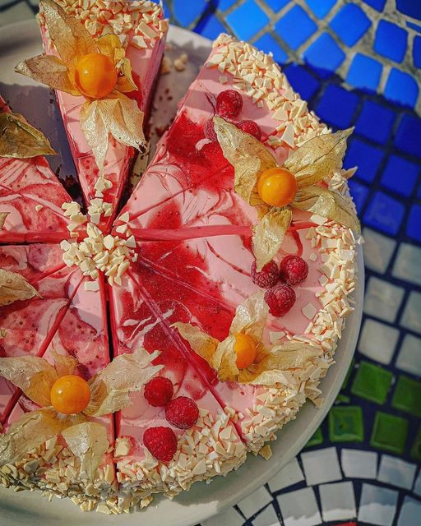
Одеська кондитерська “Профітролі”
У кожній секунді є своє щастя, як і в кожному новому смаку від улюбленої всіма одеситами і гостями міста ресторанно-кондитерської мережі Профітролі. Чорничний пиріг і апельсиновий шоколад, полуничне морозиво і малиновий фриз, журавлинне печиво з білим шоколадом і пряні флорентійки з родзинками .... А ще дивовижні десерти і торти за оригінальними рецептами і секретним записів з блокнотів господинь часів Старої Одеси, авторські шедеври від шеф-кондитера! І багато іншого - смачне, душевно-привабливе, завжди виняткової якості і бездоганної свіжості.
У цих кондитерських ми знайдемо більше ста двадцяти видів десертів, які готуються за старовинними рецептами, з використанням тільки найякісніших продуктів, без додавання консервантів, барвників і харчових добавок. Завдяки рецептам, ми маємо змогу відчути той самий смак, який відчували наші прабабусі і прадідусі в тій самій Одесі початку ХХ століття!

Slide 15
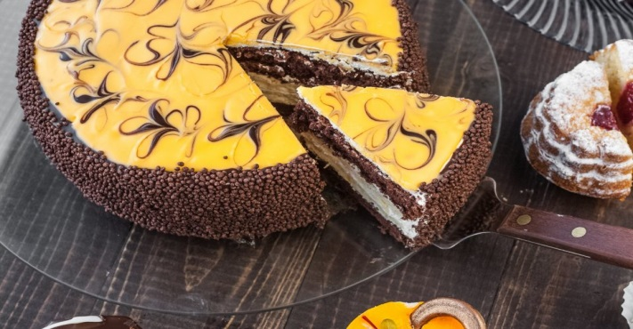
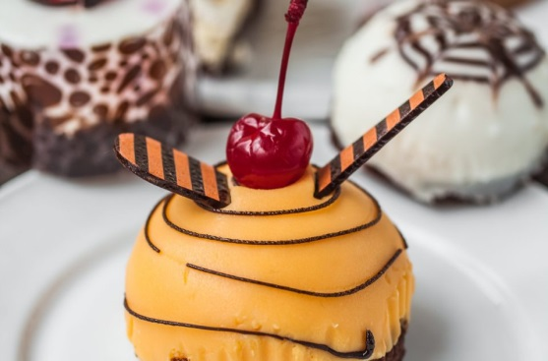
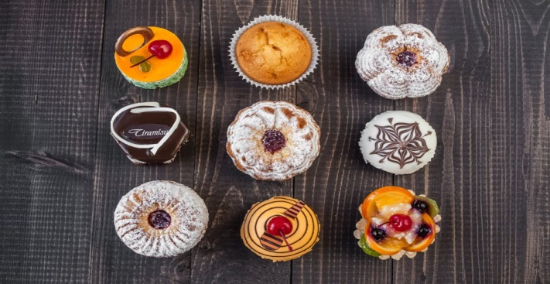
Одеська кондитерська “ Вацак”
Кондитерський Дім «Вацак» було засновано 1 березня 2001 року в місті Могилів-Подільський. Сьогодні Кондитерський дім “Вацак” — лідер з виробництва та реалізації кондитерських виробів. Асортимент продукції налічує понад 200 найменувань.
У Кондитерському Домі «Вацак» є своя тематична галерея: весільні торти, виконані у витонченій манері, торти для різних святкових заходів з нанесенням малюнка, корпоративні торти з фірмовим логотипом чи брендом, торти на дитячу тематику, з різними кольоровими, їстівними фігурками чи казковими персонажами. Кожен такий десерт – це витвір кулінарного мистецтва, в які майстри вкладають всю свою душу та талант. Майстри творять солодощі, які дають відчуття рідного, щастя та домашнього затишку. Кондитерська творить те, що містить доброту, любов і красу.
В основі усіх виробів тільки високоякісна натуральна сировина.

Slide 16
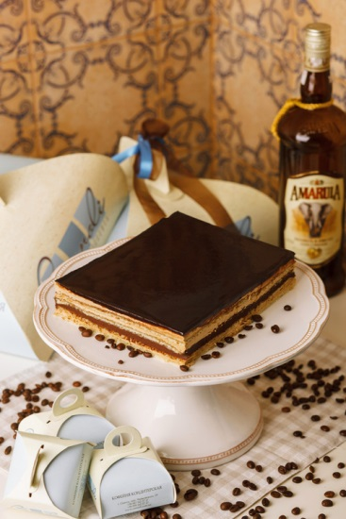
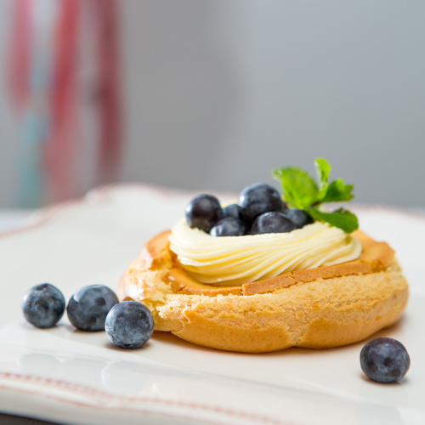
Одеська кондитерська “Cannoli”
Кондитерська Cannoli названа на честь традиційного сицилійського десерту, що є вафельною хрумкою трубочкою, наповненою начинкою з сиру маскарпоне, збитого сиру або рикотти з додаванням різних сиропів (частіше зі смаком ванілі або шоколаду), вина марсали чи рожевої води. Десерт цей є традиційними народними ласощами на Сицилії та у всій Південній Італії, скуштувати його можна і в цьому кафе!
Кафе Cannoli розташоване у самому центрі Одеси – провулку Чайковського, поблизу Оперного театру. Уся атмосфера цього місця налаштовує на чудовий настрій, а найніжніші десерти та ароматна кава доставлять вам справді естетське задоволення! У літній період у відвідувачів є можливість насолодитися трапезою в одному з найромантичніших куточків міста – Пале Роялі – тихому та затишному сквері поряд із фонтаном.

Slide 17
Висновки. Новітні технології в кондитерському виробництві припускають
експерименти із смаками і текстурами, нетрадиційне поєднання продуктів. У
зв’язку з цим в рецептурах сучасних виробів разом з традиційною сировиною
використовується нова. Сучасні технології в кондитерській справі
представлені кондитерськими трендами, де основою проходить тема
мінімалізму. Переобтяжені, яскраві, неприродні кондитерські вироби вже не
актуальні і ми повертаємося до витоків. Мінімалістичний дизайн, природні
кольори, фермерські продукти, традиційні(&quot;народні&quot;) інгредієнти - основні
характеристики кондитерської моди 2021року.
Ми провели дослідження в кондитерських міста Одеси, скільки тістечок
виробляються за класичною технологією, а скільки з використанням новітніх
технологій. Після проведення дослідження в кондитерських: Профітролі,
Вацак, Cannoli. Ми зясували що класичні та новітні технології в виробництві
тістечок в цих закладах використовуються приблизно 50% на 50%.
Покупці люблять коштувати нові види тістечок, ще і з меншою кількістю
калорій, але не відмовляються від еклерів які виробляють в кондитерських
роками.

Slide 18
Джерела з яких була взята інформація.
Література.
1. Зайцева Г.Т. , Горпинко Т.М. Технологія виготовлення борошняних
кондитерських виробів - К.: Вікторія 2002 – 400 с.
2. Кальтенбах М. Элерт Ф.-В. Выпечка. 1000 вкусных рецептов.-М.: АСТ
Пресс.2020 – 144 с.
Засоби масової інформації “ Google”

